Slide 1
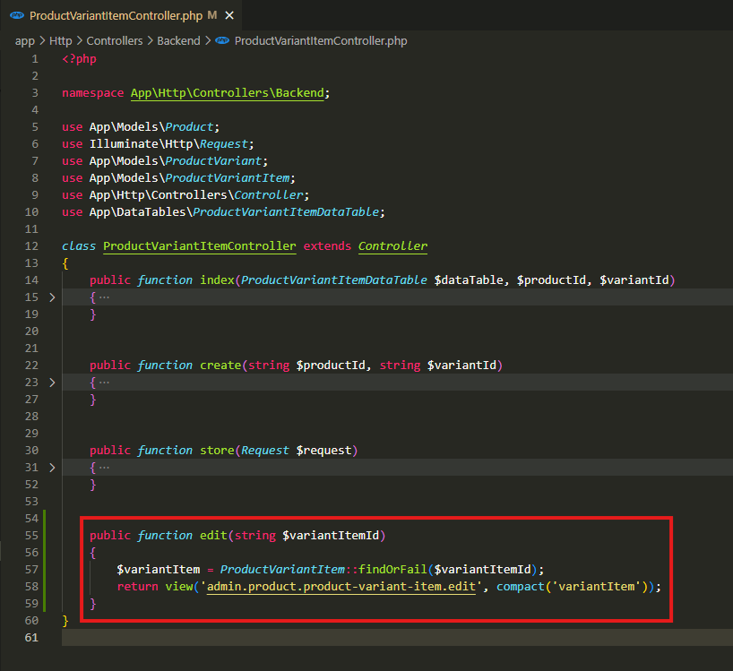
app\Http\Controllers\Backend\ProductVariantItemController.php

Slide 2
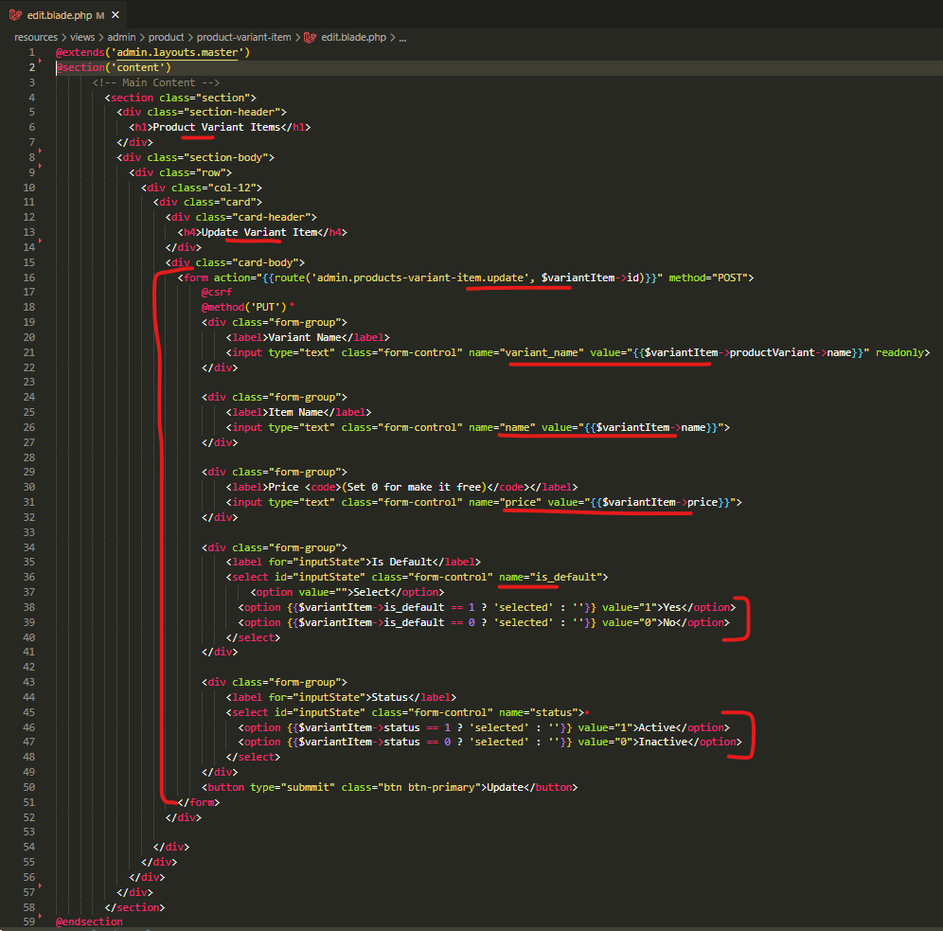
resources\views\admin\product\product-variant-item\edit.blade.php

Slide 3
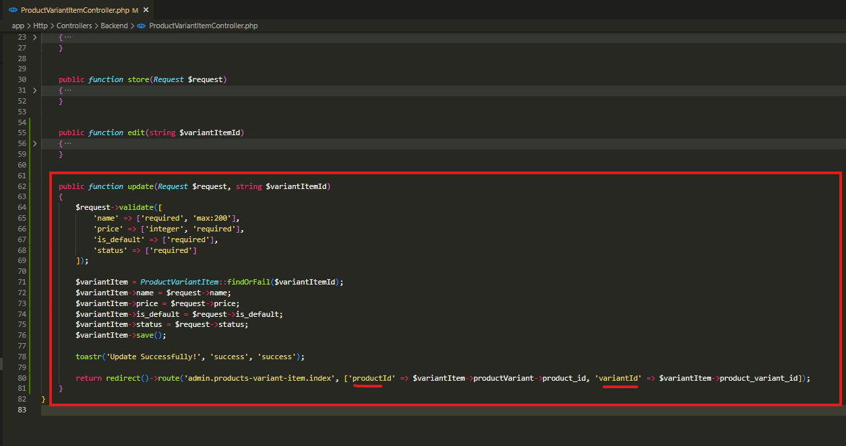
app\Http\Controllers\Backend\ProductVariantItemController.php
Diqqət edin ki, productid və VariantId adları web.php faylındakı routda yazılan /productid/variantId ilə eyni olsun.

Slide 4
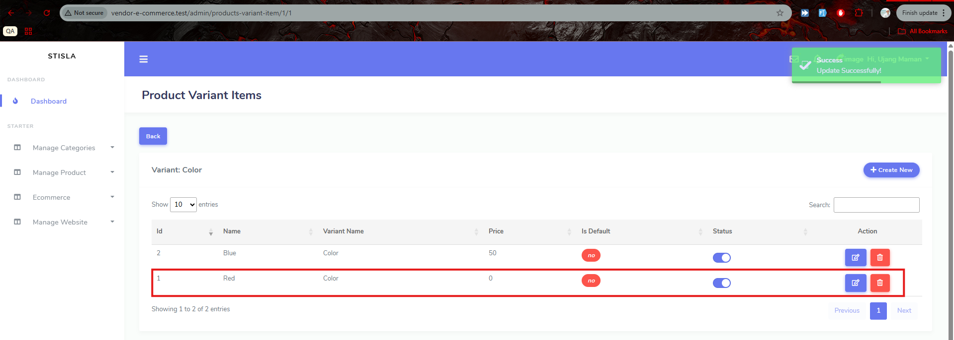
.

Slide 5
.

Slide 6
.

Slide 7
.

